Slide 1
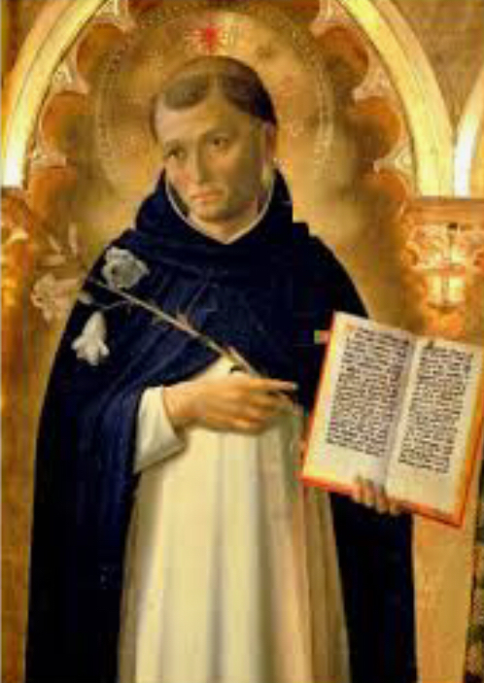
La sainteté de Saint Dominique

Slide 2
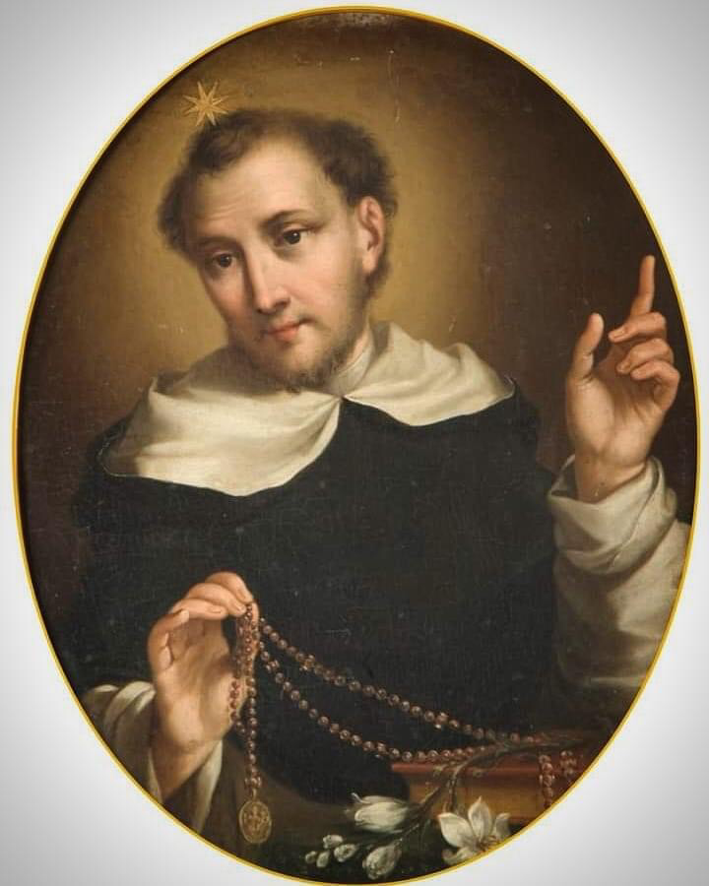
Cette année , nous ne fêtons pas seulement Saint Dominique le 8 Août mais bien toute l'année : c’est le 8ème centenaire de sa mort en 1221 .
C’est donc une année jubilaire pour toute la famille dominicaine.
Élaborer la sainteté de Saint Dominique, nous permet d’actualiser sa figure pour que chacun et chacune d’entre nous puissent s’identifier à frère Dominique sur un aspect ou l’autre de sa propre quête de sainteté dans sa vie chrétienne.

Slide 3
1-Attitude de Saint Dominique face aux changements de son époque :
Le premier aspect de sa sainteté c’est tout simplement son attitude et son comportement au regard du contexte dont il est issu ;
Il a vécu entre la fin du 12ème siècle et le début du 13ème . C'était un homme enraciné dans la dynamique de son époque. Il a étudié à l'université de Palencia en Espagne.
Il n'était pas encore dominicain , il ne songeait pas encore à fonder un Ordre de prêcheurs et mendiants. À cette époque, il était chanoine .
Mais il vit un événement qui témoigne déjà de sa sainteté et de son désir de radicalité évangélique.

Slide 4
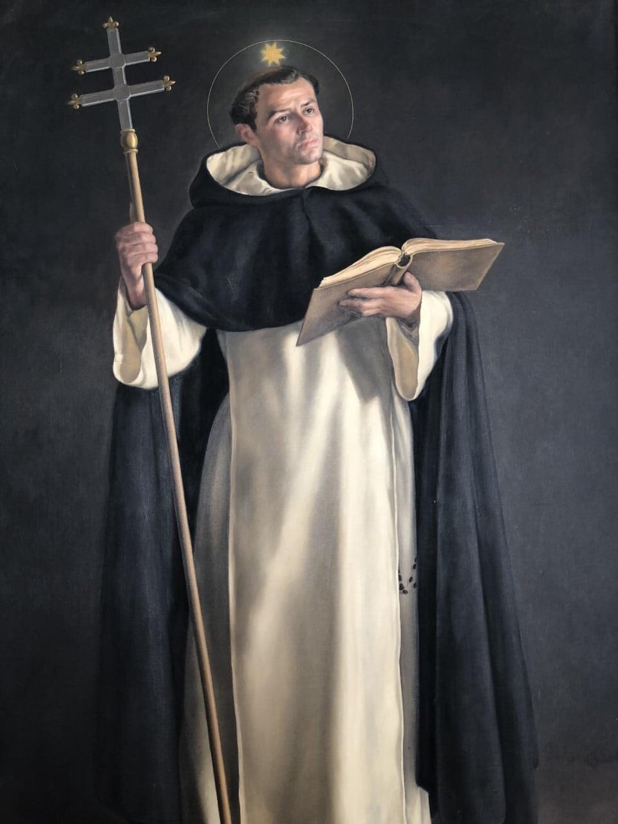
Durant une famine dans sa région, il vend ses seuls biens , ses livres pour en donner le prix à des plus pauvres qui souffrent de la faim par charité et compassion envers les plus nécessiteux que lui !
Sa foi et sa charité l’ont rendu capable de renoncer à lui-même pour ses prochains .

Slide 5
2- Cultiver l’amitié avec Dieu dans sa Parole :
Si Saint Dominique a pu discerner sa place et son rôle au sein de son siècle, s’il a pu poser un regard neuf sur son temps , c’est en raison de sa relation à Dieu .
Relation qu’il a cultivé et mûrie dans son rapport à la Parole de Dieu .
La Huitième manière de prier de Saint Dominique illustre de façon saisissante sa relation avec Dieu .
Le Saint Père Dominique s'asseyait tranquillement, ouvrait un livre devant lui , il lisait et son esprit s’emplissait de douceur , comme s’il entendait le Seigneur lui-même lui parler .
Comme s’il disputait avec un compagnon par gestes et en pensée .
Il semblait auditeur tantôt, impatient tantôt, tranquille , débattre, lutter , rire et pleurer à la fois , fixer son regard et le baisser de nouveau parler silencieusement et se frapper la poitrine .

Slide 6
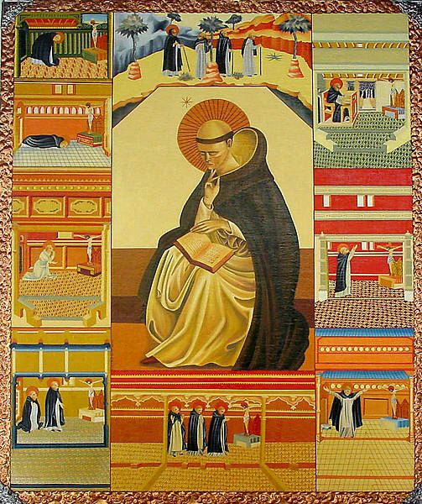
Saint Dominique se comportait à la manière d’un prophète passant rapidement de la lecture à la prière et de la méditation à la contemplation .
Il dialogue avec Dieu comme s’il avait une discussion de fond avec un ami intime !
il a compris que Dieu l'établissait comme son collaborateur pour travailler son œuvre de salut : prêcher la Bonne Nouvelle pour le salut des âmes.

Slide 7
3- chercher Dieu au moyen de l'intelligence :
Pour Saint Dominique, méditer la Parole de Dieu et approfondir sa relation et sa disponibilité pour travailler avec Dieu suppose également qu’il prêche.
Pour lui et ses frères après lui ; la prière, la contemplation de la Parole doit s'accomplir dans la prédication et l'action apostolique.
En arrivant dans le Languedoc, Saint Dominique s’est très vite rendu compte que pour aider les personnes à retrouver une vie conforme aux enseignements du Christ et de l’Eglise, il fallait prêcher authentiquement la vérité. Autrement dit , il fallait dire de manière adaptée et orthodoxe qui est Dieu et ce à quoi il nous appelle .

Slide 8
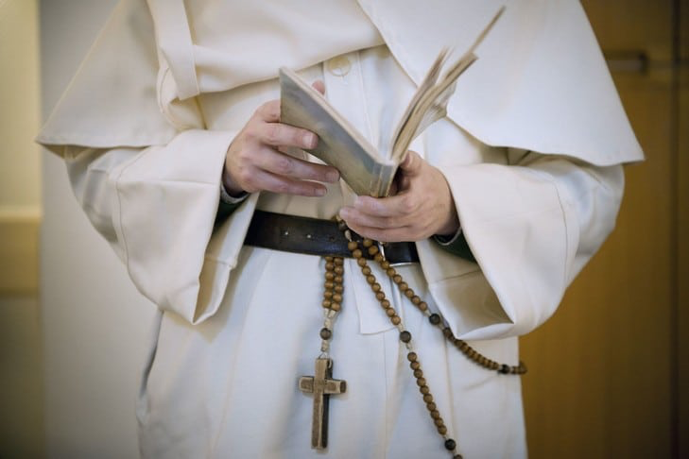
Le programme de vie que Saint Dominique souhaite pour ses frères est clair : l'étude pour le service de la prédication, pour défendre, soutenir et affermir la foi des croyants, pour ramener à Dieu les infidèles , et surtout, pour cultiver une amitié non seulement spirituelle, mais aussi intelligente avec Dieu .
Étudier inlassablement , chercher la vérité tout au long de notre vie pour éclairer notre foi et celle de nos prochains.
C’est une mission magnifique pour les dominicains et pour tous les chrétiens.

Slide 9
4- Saint Dominique parmi ses frères :
Après sa relation avec Dieu par la prière de la Parole de Dieu et l'étude. Voyons comment Saint Dominique vivait-il au milieu de ses frères ?
En 1215 , Saint Dominique avait environ 45 ans . Sa réputation de sainteté était déjà bien établie parmi ses proches . Ses frères témoignent que Saint Dominique était tellement assidu à la prière qu’il pleure pour les pêcheurs des nuits entières dans la chapelle et puis le lendemain s'endort, mort de fatigue, en plein repas au réfectoire.
Durant l’office , Saint Dominique arpentait le milieu du chœur de l'église en allant d’un côté à l'autre des rangées de stalles pour exciter les frères à chanter plus fort les louanges et les psaumes .

Slide 10
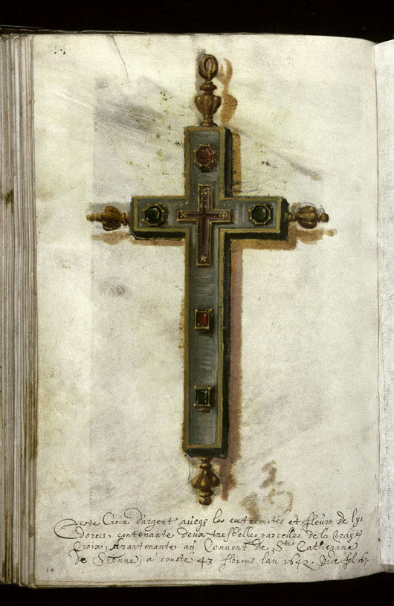
Ce n’est pas tous les jours qu’on rencontre des frères pareils.
Il était aussi parmi ses frères celui qui est solidaire et humble, celui qui les sert sans chercher la première place , celui qui leur prêche et qui les exhorte sans cesse à la charité.
Il convoquait ses frères, leur commentait la Parole de Dieu et s’entretenait individuellement avec chacun d’eux.
En cela , on voit que saint Dominique est un infatigable gardien de l'unité : il met toute sa personne au service de la communauté et de chacun de ses frères malgré la fatigue…

Slide 11
5- Prédication de Dominique :
La prédication est l'aspect le plus remarquable de la sainteté de Saint Dominique.
Une prédication par la Parole et par l'exemple!
Nous ne connaissons pas exactement le contenu de ses prises de parole en public. On ne sait pas ce qu’il a dit parce qu’il n’y a pas de traces écrites de sermons . Par contre , on sait que sa prédication était efficace !
Il s’est disputé avec de nombreux cathares , il en a converti beaucoup. Il a opéré des miracles, il est devenu saint ….
Sa prédication était efficace : elle a porté des fruits .

Slide 12
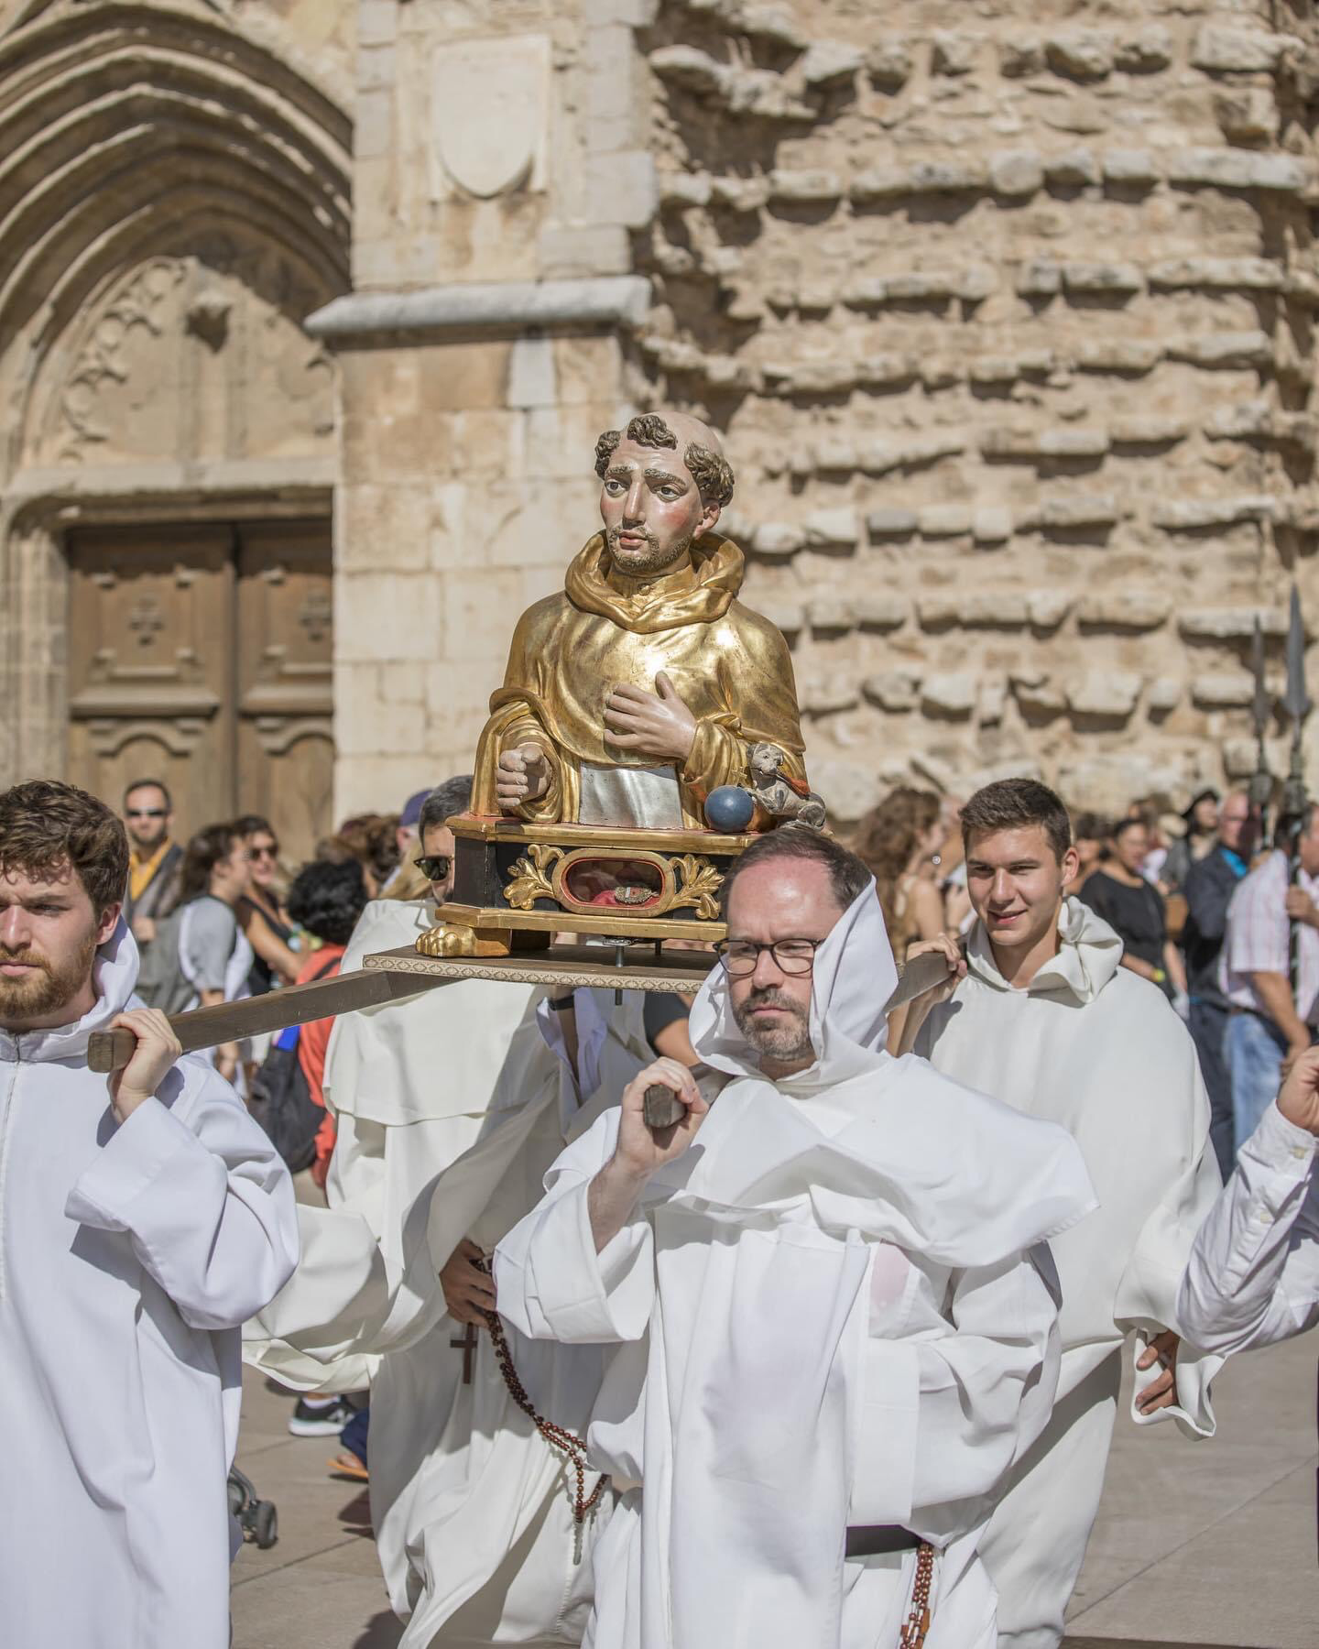
Cette efficacité et cette grâce, saint Dominique les a reçues parce qu’il a d'abord été personnellement touché par la Parole qu’il annonçait.
Il savait donc par expérience que la Parole de Dieu pouvait changer la vie de quelqu’un .
Pour lui , prêcher la Parole de Dieu signifie avant tout d’en vivre et il avait une vive conscience de cette exigence.

Slide 13
Finalement, l'exemple de vie de Saint Dominique comme ses paroles , sont là pour nous renvoyer sans cesse à notre vocation profonde :
Cheminer avec Dieu en prêchant ce que nous vivons et en vivant ce que nous prêchons !

Slide 14
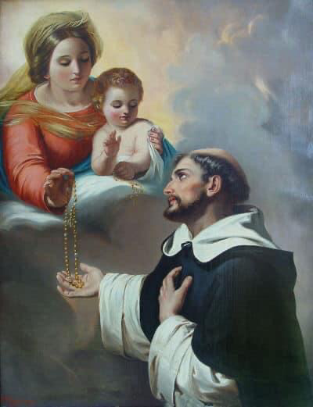
Bonne fête saint Dominique !
« Donne-moi, Seigneur , une charité véritable et efficace pour cultiver et procurer le salut des hommes ; car je ne serai vraiment membre du Christ que le jour où je pourrai me donner tout entier, avec toutes mes forces , à gagner des âme, comme le Seigneur Jésus , Sauveur de tous les hommes , se consacra tout entier à notre salut .
Amen . »
Prière de Saint Dominique de Guzman .

